Slide 1
SEMONIDE E IPPONATTE
DUE STORIE DI INVETTIVA

Slide 2
LA POESIA GIAMBICA e I GIAMBOGRAFI
Nella letteratura Greca, il Giambo consiste in un tipo di poesia recitata con accompagnamento musicale,quali ἀυλός e λύρα (affinità con l’elegia).
È caratterizzata dall’uso del ritmo giambico,costituito dalla successione di sillaba breve-lunga Trimetro giambico: ∪ — ∪ — |∪ — ∪ — |∪ — ∪ —
Si tratta di un genere poetico dai toni scherzosi,ma allo stesso tempo aggressivi e spregiudicati,con largo uso di invettive da parte dei poeti.
Si considera iniziatore del genere Archiloco di Paro,poeta scommatico.

Slide 3
ORIGINE DEL TERMINE Ἴαμβος
Per quanto riguarda l’origine della parola,sono due le derivazioni etimologiche:
Iambo, figlio di Ares, valoroso guerriero e lanciatore di giavellotti ,che aveva un'andatura claudicante (riconducibile alla sequenza delle sillabe breve-lunga) e capace di emettere un urlo spaventoso al momento del lancio del giavellotto(nel giambo ritroviamo, specie nell'invettiva, parole molto dure e toni aggressivi)
Iambe, serva di Demetra, si narra che fosse stata l'unica a far sorridere la padrona rattristata per la morte della figlia Proserpina (allusione alla derisione tipica del giambo).

Slide 4
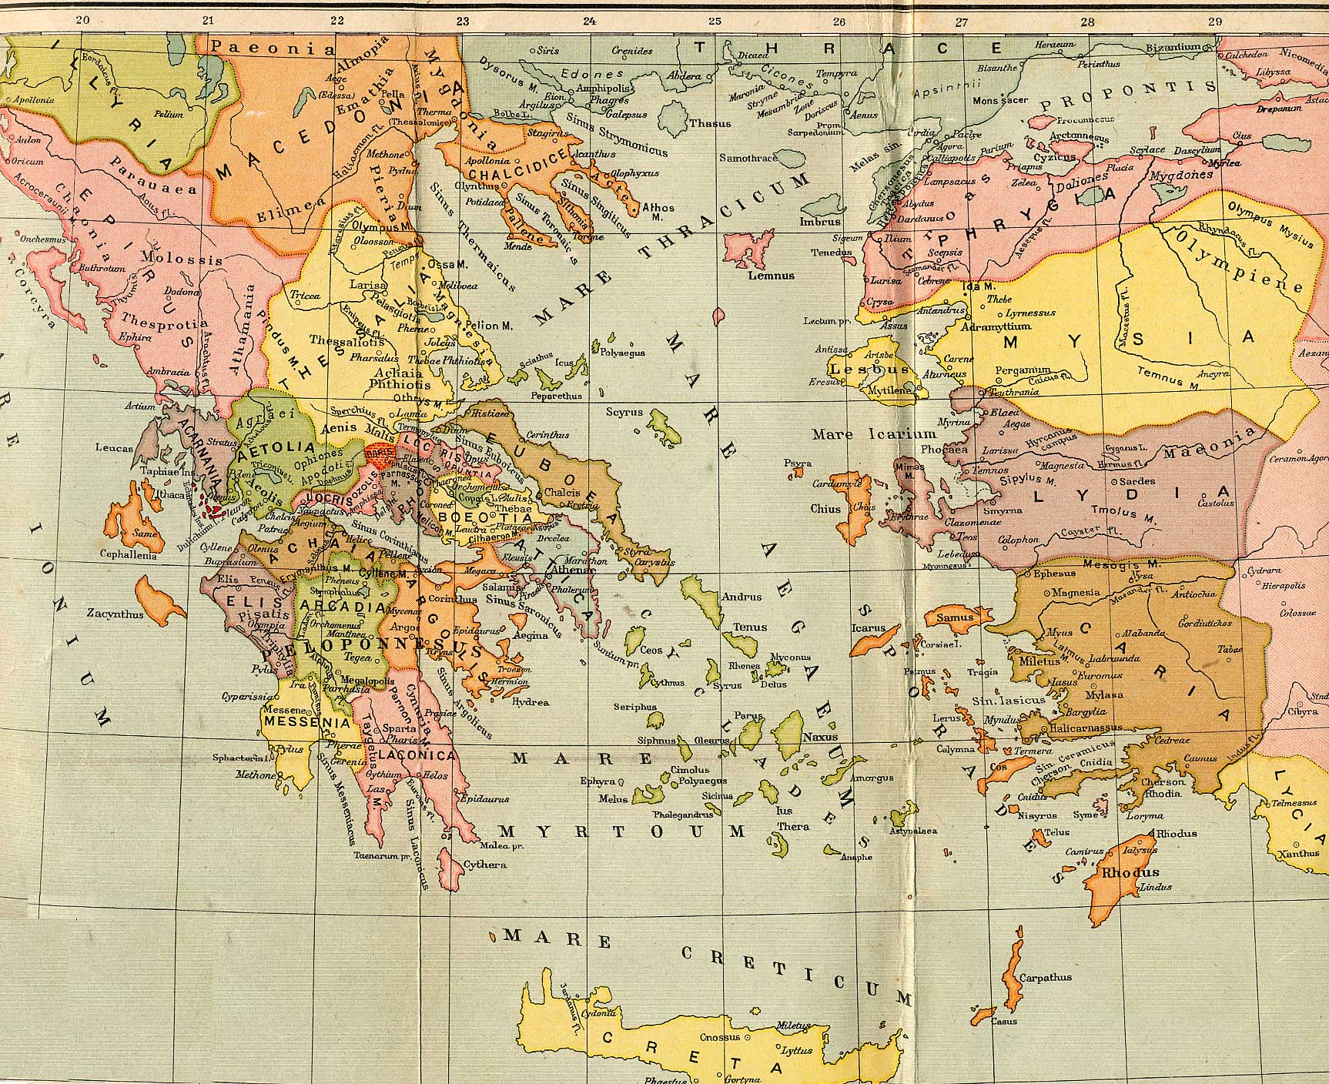
SEMONIDE E IPPONATTE
EFESO(IPPONATTE)
SAMO
(SEMONIDE)

Slide 5
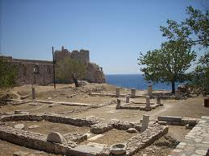
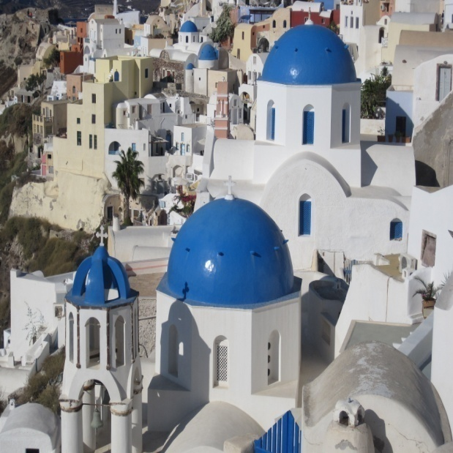
SEMONIDE LA VITA
Semonide di Amorgo,fu nativo di Samo, ma venne nominato così in quanto proprio ad Amorgo guidò una colonia samia.
Per quanto riguarda il periodo,viene collocato di poco posteriore ad Archiloco,non prima della metà del VII secolo a.C.
Di lui ci restano circa 200 versi, ma in generale ben poco viene legato alla sua poetica;rilevante è infatti solo un frammento,di cui ci restano 115 versi:il giambo contro le donne.

Slide 6
I FRAMMENTI
Dei frammenti più importanti,si può fare riferimento al:
FR.1 : visione pessimistica della vita,comunicata ad un fanciullo;tutto va come Zeus vuole, un esistenza dominata dalla morte,dal male e da ogni tipo di dolore.
FR .9: una vera e propria favola ha come protagonisti il gracchio,l’airone e l’anguilla.
FR. 7: il più famoso e completo di tutti,il giambo contro le donne,una catalogazione di dieci tipi di donne associate per somiglianza ad animali o fenomeni naturali. Una vera e propria critica alla figura della donna,giudicato malanno dell’uomo.

Slide 7
Biasimo delle donne (ψόγος γυναικῶν)
Il frammento per cui Semonide fu accusato di misoginia, una sprezzante satira anti-femminile.
Inizia con la donna sudicia e pigra, che deriva dalla scrofa (vv. 1-6), quella astuta e cinica che deriva dalla volpe (vv.7-11), quella curiosa e intrigante che deriva dalla cagna (vv. 12-20), quella inerte che deriva dalla terra (vv. 21-26), quella incostante che deriva dal mare (vv. 27-42), quella disubbidiente come l'asina (vv. 43-49), quella
odiosa e ladra come la donnola (vv. 50-56), quella che si preoccupa esclusivamente della propria persona, nata
dalla cavalla, e infine quella maligna e orribile che nasce dalla scimmia. Un tipo solo di donna e augurabile per un uomo, quella che Zeus ha creato dall'ape: lavoratrice e assennata, e una benedizione per il patrimonio e per la casa di chi ha la fortuna di trovarla e farla sua. Nonostante questa rara eccezione, Semonide conclude il suo componimento, che dovrebbe essere quasiintegro, proclamando che la donna è il peggiore tra tutti i mali che Zeus ha imposto al genere umano.

Slide 8
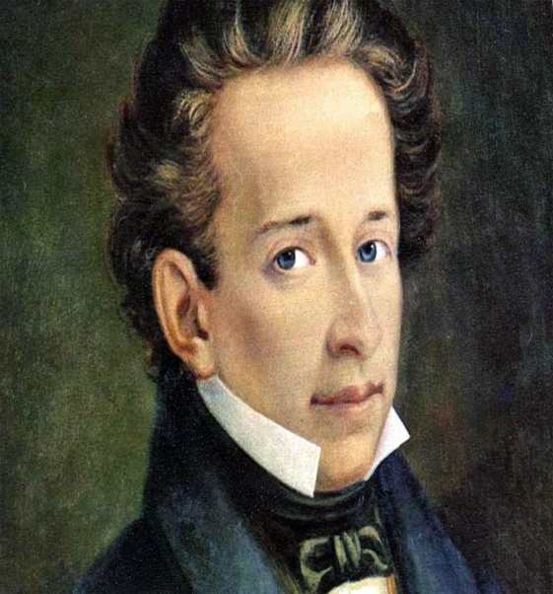
TRADUZIONE DI GIACOMO LEOPARDI
DELLA SATIRA DI SIMONIDE SOPRA LE DONNE MDCCCXXIII
Giove la mente de le donne e l’indole In principio formò di vario genere. Fe’ tra l’altre una donna in su la tempera Del ciacco; e le sue robe tra le polvere Per casa, ruzzolando, si calpestano. Mai non si lava nè ’l corpo nè l’abito, Ma nel sozzume impingua e si rivoltola. Formò da l’empia volpe un’altra femmina, Che d’ogni cosa, o buona o mala o siasi, Qual che tu vogli, è dotta; un modo un animo Non serba; e parte ha buona e parte pessima. Dal can ritrasse una donna maledica Che vuol tutto vedere e tutto intendere. Per ogni canto si raggira e specola, Bajando s’anco non le occorre un’anima; Nè per minacce che ’l marito adoperi, Nè se d’un sasso la ritrova e cacciale Di bocca i denti, nè per vezzi e placide Parole e guise, nè d’alieni e d’ospiti
Sedendo in compagnia, non posa un attimo Che sempre a vóto non digrigni e strepiti. Fatta di terra un’altra donna diedero Gli Eterni a l’uomo in costui pena e carico. Null’altro intende fuorchè mangia e corcasi, E ’l verno, o quando piove e ’l tempo è rigido, Accosto al focolar tira la seggiola. Dal mare un’altra donna ricavarono, Talor gioconda, graziosa e facile Tal che gli strani, a praticarla, esaltanla Per la donna miglior che mai vedessero; Talor come la cagna intorno a i cuccioli, Infuria e schizza, a gli ospiti a i domestici, A gli amici a i nemici aspra, salvatica, E, non ch’altro, a mirarla, spaventevole. Qual per appunto il mar, che piano e limpido Spesso giace la state, e in cor ne godono I naviganti; spesso ferve ed ulula Fremendo. È l’ocean cosa mutabile E di costei la naturale immagine. Una donna dal ciuco e da la cenere Suscitaro i Celesti, e la costringono Forza, sproni e minacce a far suo debito. Ben s’affatica e suda, ma per gli angoli E sopra il focolar la mane e ’l vespero
Va rosecchiando, e la segreta venere Con qualsivoglia accomunar non dubita. Un gener disameno e rincrescevole, Di bellezza, d’amor, di grazia povero, Da la faina uscì. Giace nel talamo Svogliatamente, e del marito ha stomaco: Ma rubare i vicini e de le vittime Spesso gode ingojar pria che s’immolino.
D’una cavalla zazzeruta e morbida Nacque tenera donna, che de l’opere Servili è schiva e l’affannare abomina.

Slide 9
TRADUZIONE DI GIACOMO LEOPARDI
Morir torrebbe innanzi ch’a la macina Por mano, abburattar, trovare i bruscoli, Sbrattar la casa. Non s’ardisce assistere Al forno, per timor de la fuliggine. Pur, com’è forza, del marito impacciasi. Quattro e sei fiate il giorno si chiarifica Da le brutture, si profuma e pettina Sempre vezzosamente, e lungo e nitido S’infiora il crine. Altrui vago spettacolo Sarà certo costei, ma gran discapito A chi la tien, se re non fosse o principe, Di quei ch’hanno il talento a queste ciuffole. Quella che da la scimmia i numi espressero È la peste maggior de l’uman vivere.
Bruttissima, scriata, senza natiche Né cóllo, ma confitto il capo a gli omeri: Andando per la Terra, è gioco e favola De’ cittadini. Oh quattro volte misero Quel che si reca in braccio questo fulmine. Quanti mai fur costumi e quante trappole, Come la monna suol, di tutto è pratica; E non le cal che rida chi vuol ridere. Giovar non sa, ma questo solo ingegnasi E tutte l’ore intentamente medita, Qualche infinito danno ordire e tessere. Ma la donna ch’a l’ape è somiglievole Beato è chi l’ottien, che d’ogni biasimo Sola è disciolta, e seco ride e prospera La mortal vita. In carità reciproca, Poi che bella e gentil prole crearono, Ambo i consorti dolcemente invecchiano. Splende fra tutte; e la circonda e seguita Non so qual garbo; nè con l’altre è solita Goder di novellari osceni e fetidi.

Slide 10
TRADUZIONE DI GIACOMO LEOPARDI
Questa, che de le donne è prima ed ottima, I numi alcuna volta ci largiscono. Ma tra noi l’altre tutte anco s’albergano, Per divin fato, chè la donna è ’l massimo Di tutti i mali che da Giove uscirono:
E quei n’ha peggio ch’altramente giudica. Perchè, s’hai donna in casa, non ti credere Nè sereno giammai nè lieto ed ilare Tutto un giorno condur. Buon patto io reputo Se puoi la fame da’ tuoi lari escludere, Ospite rea, che gl’Immortali abborrono. Se mai t’è data occasion di giubilo, O che dal Ciel ti venga o pur da gli uomini, Tanto adopra colei, che da contendere Trova materia. Nè gli strani accogliere Puoi volentier se alberghi questa vipera. Più ch’ha titol di casta, e più t’insucida; Chè men la guardi: ma si beffa e gongola Del tuo caso il vicin; chè spesso incontraci L’altrui dannar, la propria donna estollere. Nè ci avveggiam che tutti una medesima Sorte n’aggreva, e che la donna è ’l massimo Di tutti i mali che da Giove uscirono. Da Giove, il qual come infrangibil vincolo Nel cinse al piè; tal che per donne a l’erebo Molti ferendo e battagliando scesero.
http://online.scuola.zanichelli.it/cittiletteraturagreca/files/2010/02/02-semonide.pdf

Slide 11
IPPONATTE LA VITA
Scarse sono le notizie che abbiamo su Ipponatte (gr. ῾Ιππώναξ) seconda metà del VI secolo a.C. Si sa solo che, bandito dalla natia Efeso per la sua opposizione ai tiranni della città , andò in esilio a Clazomene. Probabilmente era di famiglia ricca. A giudicare dai suoi versi nei quali lamenta spesso la sua povertà , però, il poeta sembra che abbia condotto una vita misera e austera che descrive molto bene. La sua bibliografia presenta vari parallelismi con Archiloco. Anche Ipponatte scrisse le sue invettive contro due scultori che lo avevano raffigurato come un uomo orrendo. Come per Archiloco, si dice che anche Bupalo si sarebbe suicidato per l’aggressività dei giambi dello scrittore. La tradizione del suo odio implacabile contro lo scultore, è leggendaria, nonostante che un Bupalo sia spesso colpito nei suoi versi.

Slide 12
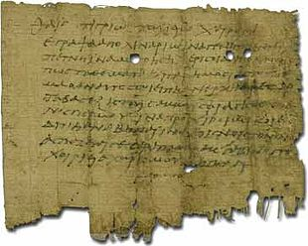
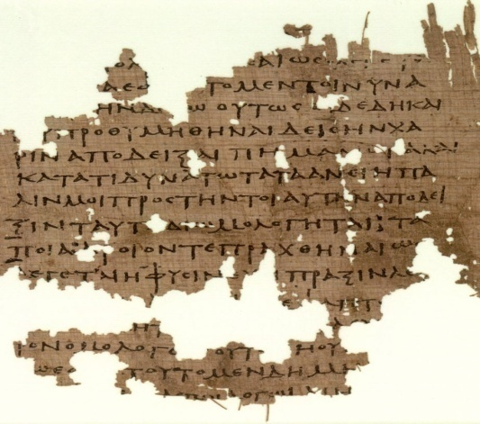
IL POETA ‘PITOCCO’
Nei frammenti pervenuti fino a noi Ipponatte si presenta come un uomo povero e spesso incompreso per questo ci si rivolge a lui come un ‘poeta pitocco ovvero che canta per i poveri. Tuttavia possiamo intuire che questa credenza sia un falso, uno pseudo - ruolo. Due motivi ci inducono a considerare questa ipotesi:
Il nome, composto da Ἴππος (cavallo) e Ἄναξ (signore), era tipica della nomenclatura dei nobili e degli aristocratici
Dal modo di scrivere trapela un’erudizione tale che i suoi scritti non potevano essere dedicati ad un pubblico di poveri e poco eruditi.
Fu coinvolto nelle guerre intestine di Efeso, tant’è che dovette abbandonare la propria città essendo stato vittima di ostracismo da parte dei tiranni Atenagora e Coma. Si rifugiò a Clazomene.

Slide 13
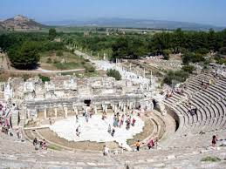
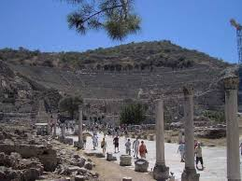
Fr.32 W. UNA PREGHIERA A HERMES
Hermes, caro Hermes, rampollo di Maia, Cillenio; ti supplico: ho un freddo cane e batto i denti…
Dai un mantello a Ipponatte, e una vestina, sandaletti e babbuccce e poi d’oro sessanta stateri in un altro mucchio.

Slide 14
STRAVOLGIMENTO DEL MODELLO TRADIZIONALE
Il colloquiale “caro” riferito ad hermes
Solitamente usato per un amico
I modi tipici dell’
invocazione solenne alla divinità cambiano di segno
Si sostituisce al consueto patronimico
Il matronimico Μαιαδεὺς
Insolito per il tradizionale Μαιάδης,è formato con il suffisso – εύς tipico dei nomi di cuccioli di animali
L’ aulicissimo ἐπεύχομαι
Contrasta con l’onomatopeico Βαμβαλύζω

Slide 15
LA COMICITÀ RAGGIUNGE IL SUO CULMINE
Sembrano apparentemente oggetti da nulla, ma in realtà sono capi d’abbigliamento raffinati esotici e preziosi
Il suffisso diminutivo
- ίσκος
Caratterizza tre degli indumenti richiesti
La quantità di denaro richiesta
È piuttosto
alta
Non certo quanta ne chiederebbe una persona veramente bisognosa
L’elegante gioco di maschere e registri stilistici messo in atto in questo frammento consente di apprezzare pienamente la ricca erudizione di Ipponatte, quale poteva averla solo un aristocratico colto.

Slide 16
Fr.6 W. IL Φαρμακὸς
Βάλλοντες ἐν χειμῶνι καί ῥαπίζοντες
κράδῃσι καί σκίλλῃσιν ὣσπερ φαρμακόν.
Bastonandolo su un prato (in inverno), e frustandolo con rami di fico e cipolle, come un capro espiatorio.
Spesso utilizzata da Ipponatte la figura del φαρμακὸς “capro espiatorio” ovvero una vittima che simbolicamente veniva caricata dei mali di tutta la comunità e veniva sempre derisa e malmenata. Evidentemente dietro questa raffigurazione si nascondeva un nemico a cui si auguravano simili patimenti. Nella società greca arcaica, infatti si credeva che le colpe commesse da un singolo si riversassero sull’intera società: se qualcuno commetteva un omicidio o un’azione empia questo atto macchiava la città totalmente. Secondo lo stesso ragionamento si potevano tenere lontane le disgrazie eliminando il φαρμακὸς durante la festa delle Targelie che si svolgeva verso maggio. Tuttavia quando si trattava di uccidere il capro espiatorio, non si ricorreva ad un essere umano ma bensì a degli animali, che prima di essere sacrificati, durante il rituale, venivano sottoposti a frustate e percosse.

Slide 17
Fr.128 W. POESIA GASTRONOMICA
http://linclass.classics.unibo.it/Didattica/download/lingua_greca_2008_9/Giambo.pdf
O Musa, quel figlio di Eurimedonte che ha nel ventre un coltellaccio – e
che peraltro mangia non certo con la debita etichetta – narrami, ché con voto di negativo fato egli perisca, per deliberazione popolare, lungo la riva del mare infecondo.
Ipponatte venne ritenuto dagli antichi l’inventore della parodia, infatti spesso nelle sue invettive fa ricorso all’utilizzo della parodia epica, ottenuta da formule omeriche e invenzioni di parole nuove.
Questo frammento si può ricondurre all’incipit di un famoso poema omerico (Ἒννεφʹ richiama il proemio dell’ Odissea “Ἂνδρα μοι ἒννεπε, Μοῦσα,πολύτροπον, ὃς μάλα πολλά”). Inoltre troviamo l’invocazione alla Musa Calliope (ispiratrice di poeti), l’uso del patronimico e i vari epiteti, l’ultimo verso si conclude con una formula omerica. Possiamo notare come ogni mezzo stilistico sia stato stravolto in maniera tale da raffigurare il destinatario non come un eroe, ma come un essere maleducato e ubriacone. In questo modo la sua invettiva assume un tono particolarmente aggressivo proprio perché è tratta dalla parodia del genere epico, originariamente utilizzato per l’elogio.

Slide 18
BIBLIOGRAFIA
LEZIONI DÌ LETTERATURA GRECA Συμπόσιον
(L.E. ROSSI, R. NICOLAI)
WWW.PARODOS.IT
WWW.SAPERE.IT
WWW.WIKIPEDIA.IT
WWW.LIRICIGRECI.ORG
WWW.PKSOFT.IT
ENCICLOPEDIA ONLINE TRECCANI
WWW.PIANETA SCUOLA.IT

Slide 19
REALIZZATO DA: DANIELE PEDACCI UMBERTO SCIFONI II G A.S. 2013/2014

